Slide 1
OTPAD I RECIKLAŽA

Slide 2
1. Šta sve može da se reciklira?

Slide 3
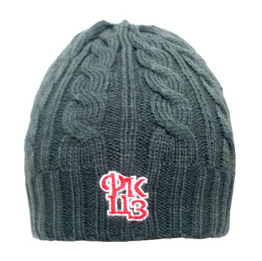
2. РЕШИ РЕБУС
,,
+

Slide 4
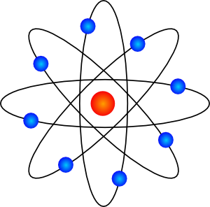
3. Знак за рециклажу је:
а. б. в. г.
R

Slide 5
4. Производ направљен од рециклираног материјала препознаћете по знаку на омоту производа.Означи тачан одговор
а . б. в. г.

Slide 6
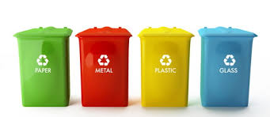
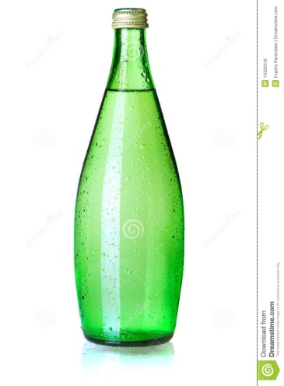
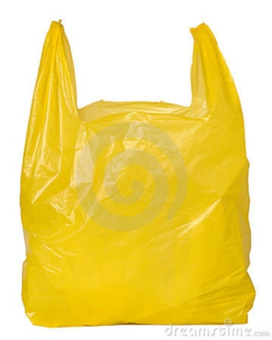
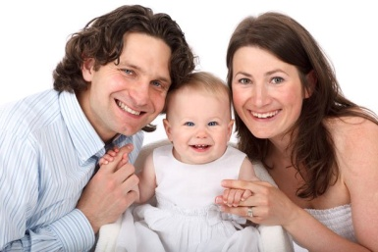
5. Разврставање
Шта од ових предмета не можемо
рециклирати?

Slide 7
6. Шта је компост?

Slide 8
7. У компост не смемо стављати:
a. кору од банане
в. папирнате марамице
б. врећице чаја
г. фото папир

Slide 9
8. Издвајање материјала из отпада и
његова поновна прерада ради
добијања нових производа је:
реформа
б. радијација
в. рециклажа

Slide 10
9. У контејнер за рециклирани папир не смемо да стављамо:
a . књиге и сликовнице
б . ребрасти картон
в . тетрапак од млека сокова или јогурта
г . новински папир

Slide 11
10. Који је од ових поступака у
рециклирању неопходан?
а . уситњавање
б . разврставање
в . разгледање

Slide 12
11. Домаћинство користи соларну енергију јер је то један од најјефтинијих извора енергије .
Наведи бар још један разлог због кога је пожељно користити соларну енергију.

Slide 13
12. Отпад изузетно опасан за људско здравље је:
а. пластична кеса
б. топломер са живом
в. стаклена флаша
г. новинска хартија

Slide 14
13. МЕТ амбалажа је:
а. метална амбалажа
б. пластична амбалажа
в. амбалажа за медицинске производе
г. стаклена амбалажа

Slide 15
14. Која од наведених врста отпада се не рециклира?
а. лименке
б. електронски отпад
в. папир
г. медицински отпад

